Slide 1

муниципальное дошкольное образовательное учреждение
«Детский сад № 282 Красноармейского района Волгограда»
400029, Россия, Волгоград, ул. им. Светлоярская, 50
тел./факс (8442) 64-59-53; E – mail: dou282@volgadmin.ru
ОКПО 46033128 ИНН/ КПП 3448017179/ 344801001 ОГРН 1033401199193
«Авторский ИКТ материал по пропаганде ПДД.
(для детей младшего дошкольного возраста)
Автор:
Лебедева Екатерина Александровна, воспитатель;
г. Волгоград
2022г.

Slide 2
Цель: пропаганда основ безопасного поведения на дороге, изучение дорожных правил дорожного движения.
Вызвать у детей эмоциональный подъем, радостное настроение.
Задачи:
Образовательные : Закрепить знания детей о сигналах светофора, о знаке пешеходный переход, зебре.
Формировать интерес к различным формам изучения и закрепления правил дорожного движения и поведения пешеходов
развивающие: Развивать речевую активность, зрительную память, внимание, мышление, наблюдательность.
Развивать умение самостоятельно пользоваться полученными знаниями в повседневной жизни.
Воспитательные: Воспитывать дружеские, товарищеские отношения, Сочувствие.

Slide 3
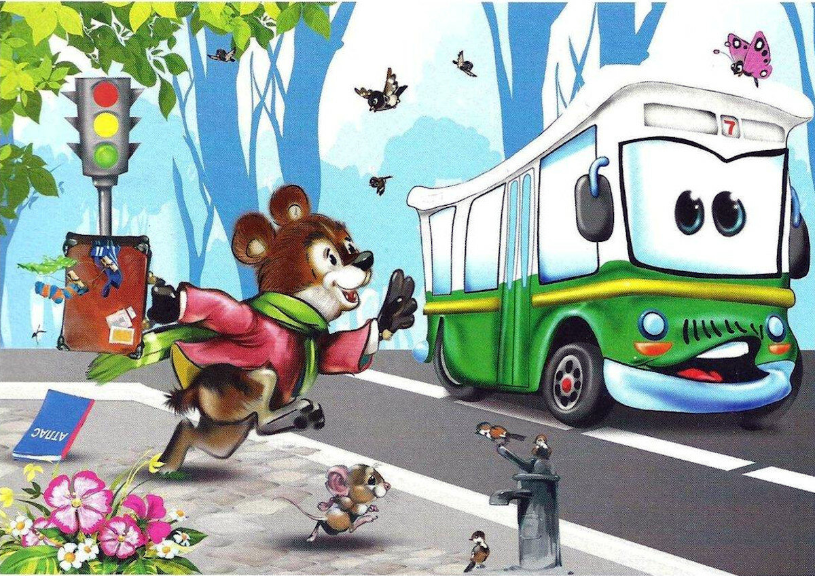
Жил- был мышонок Пик. Домик его был рядом с дорогой. А в конце улице находился магазин, в котором было много сыра. И мышонок Пик решил отправится в магазин. Чтобы не было скучно мышонок взял с собой игрушки. По дороги он встретим мишку Топтыжку, который гулял на улице. И они вместе отправились в магазин. Они стали перебегать дорогу, но тут ехал автобус, который стал им сигналить и резко тормозить. Пик и Топтыжка очень испугались!

Slide 4

И тогда к ним подошел мальчик Свистулькин. Он их остановил и сказал:
По улице, по городу,
Не ходят просто так:
Когда не знаешь правила
Легко попасть в беду.
И помни наперёд,
Свои имеют правила
Шофёр и пешеход.
Я вам помогу и расскажу
о правилах дорожного движения.

Slide 5
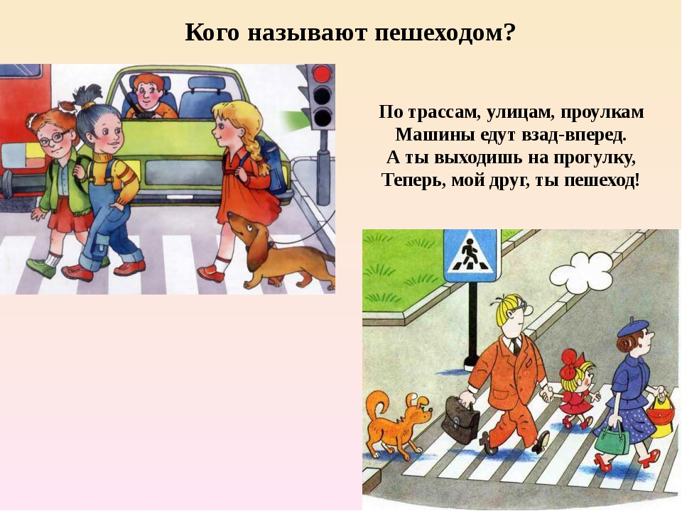

Slide 6
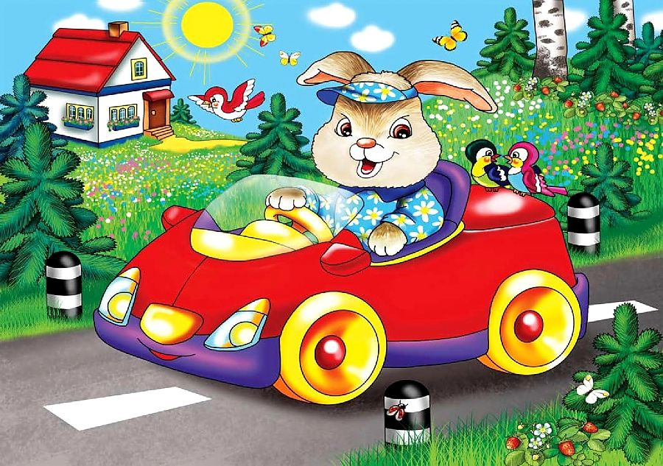
Шофёр(водитель)- лицо, управляющее каким – либо транспортным средством.

Slide 7
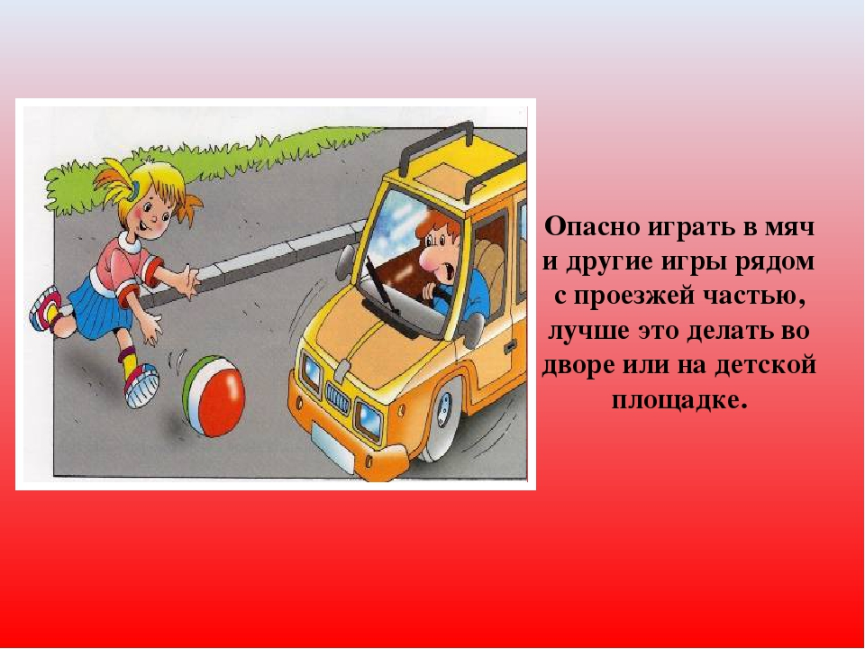

Slide 8


Slide 9
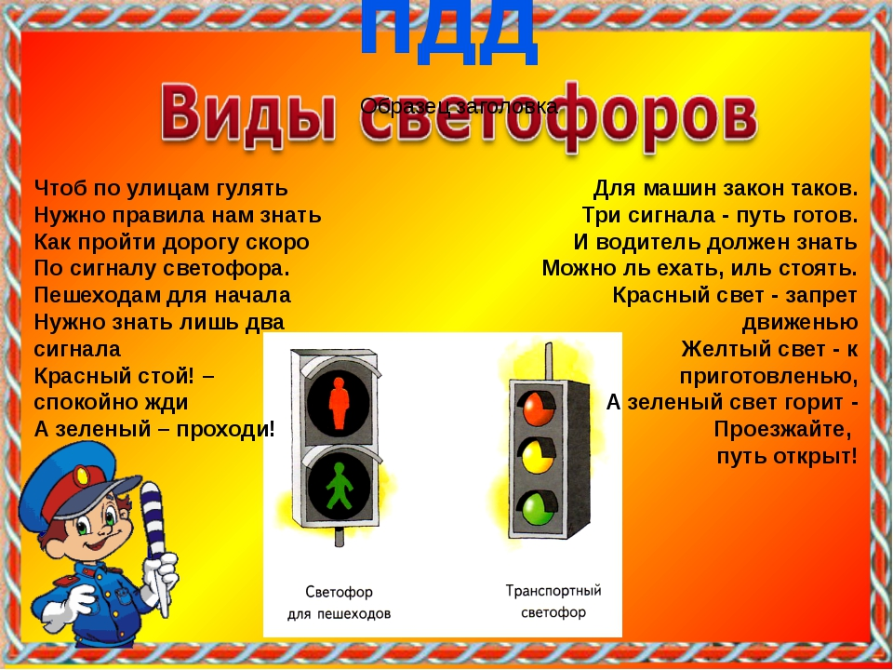

Slide 10
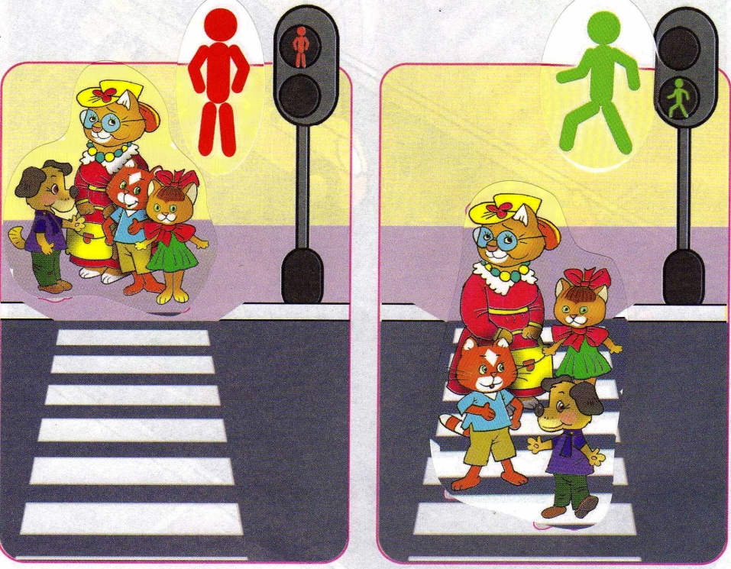

Slide 11


Slide 12
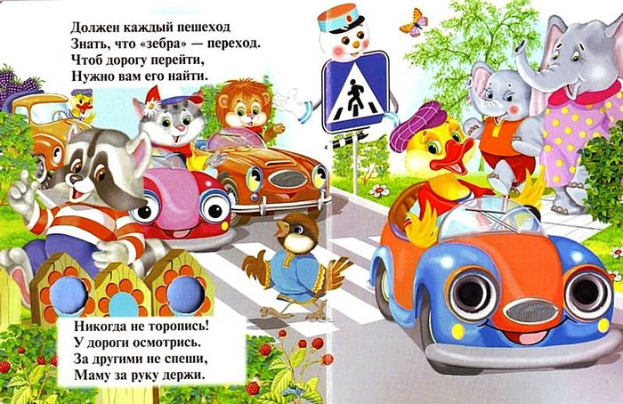

Slide 13


Slide 14
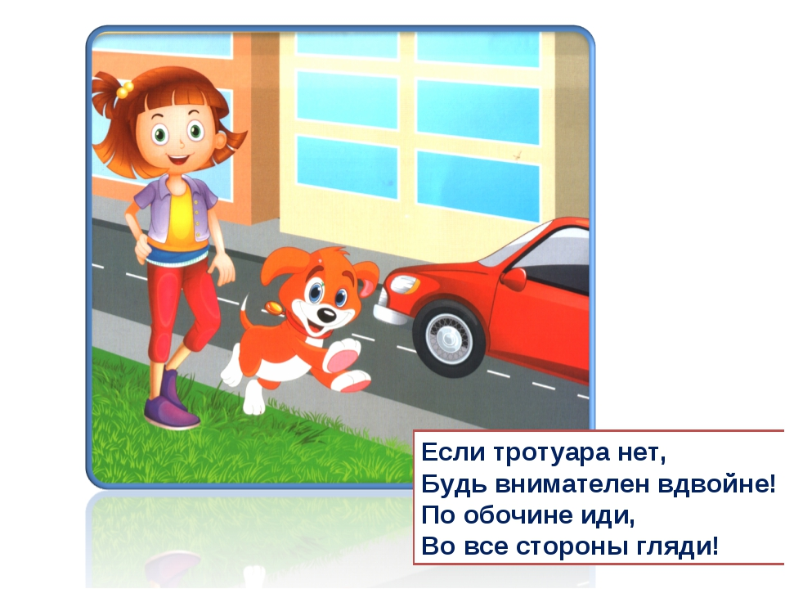

Slide 15

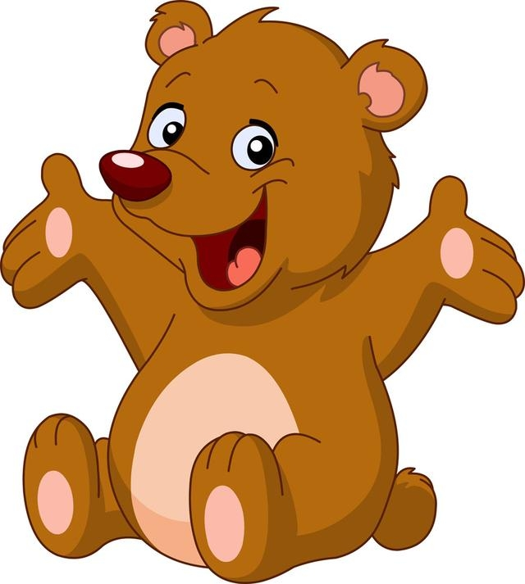
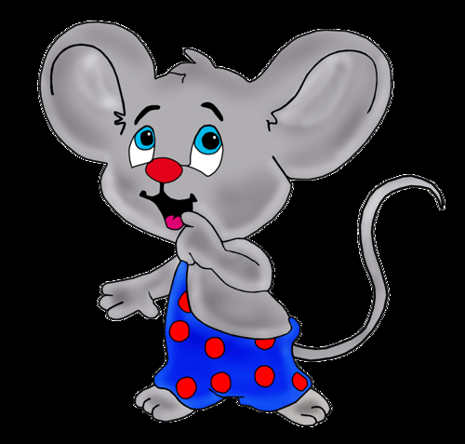
Так мышонок Пик и мишка Топтыжка узнали правила дорожного движения. И без труда в безопасности добрались до магазина.

Slide 16

Игра «Что хотите – говорите..»
Сейчас я проверю, какие вы внимательные пешеходы!
Я задаю вам вопрос, а вы отвечаете «да» или «нет»
Что хотите – говорите, а машиной управляет шофёр? (да)
Что хотите – говорите, красный свет – прохода нет?(да)
Что хотите – говорите, каждый раз , идя домой, играем мы на мостовой? (нет)
Что хотите – говорите, но если очень вы спешите, то перед транспортом бежите? (нет)
Что хотите – говорите, мы всегда идём вперёд только там, где переход? (да)
Что хотите – говорите, мы бежим вперёд так скоро, что не видим светофора? (нет)
Что хотите – говорите, а возле догори мы идём по тротуару? (да)

Slide 17
Ссылки на источник информации:
https://akademiarechi.ru/razvitie-detey/pravila-dorojnogo-dvijeniya/
https://kartinkin.net/74876-kartinki-po-pdd-dlja-doshkolnikov.html
https://en.ppt-online.org/942679
http://mbdoy312neposeda.blogspot.com/2019/07/blog-post_10.html
http://900igr.net/kartinka/obg/znaem-pravila-prekrasno-sobljudaem-ne-naprasno-138586/pri-otsutstvii-podzemnogo-perekhoda-neobkhodimo-polzovatsja-perekhodom-6.html
https://кафе-сакура.рф/raznoe/volkov-s-pro-pravila-dorozhnogo-dvizheniya-kniga-pro-pravila-dorozhnogo-dvizheniya-kupit-na-azon-market-knigu-s-vygodnoj-dostavkoj.html
Используемая методическая литература по ПДД Книги:
1. Т.Ф. Саулина «Ознакомление дошкольников с ППД», 2013
2. Белая К.Ю. Как обеспечить безопасность дошкольника, 2001
3Е.Я.Хабибуллина "Дорожная азбука в детском саду",2013
4. Н.В.Елжова "ПДД в детском саду", 2013
5.Г.П.Шалаева «Правила дорожного движения», 2009

